Slide 1
VIEWPORT
Y MEDIA QUERIES

Slide 2
1.
VIEWPORT

Slide 3
Para empezar a trabajar sitios responsive, primero tenemos que saber qué es el viewport.
El viewport es el área de la ventana donde el contenido es visible.
Establece un tamaño de 980px de ancho y escala la página para que entre en los 320px (estándar).
Esto hace que no se aplique correctamente la query pensada para celular ya que no se informa el ancho real del viewport.
Debemos ajustar el viewport para controlar su dimensión y la escala de la ventana. Configuramos su ancho con el del dispositivo.

Slide 4
Debemos ajustar el viewport para controlar su dimensión y la escala de la ventana. Configuramos su ancho con el del dispositivo.
<meta name="viewport" content="width=device-width, initial-scale=1.0">
Meta name=viewport controla el ancho y el ajuste de la ventana
“width=device-width” hace coincidir el ancho de la pantalla en px independientemente del dispositivo
“initial-scale=1.0” establece relación 1-1 entre los px del css y los px del dispositivo.

Slide 5
2.
MEDIA QUERIES

Slide 6
Media Queries
Son una consulta al medio desde donde se está visualizando o visitando el sitio.
Su estructura es condicional, se hace la consulta y si el resultado es verdadero, se muestran los estilos anidados dentro de la media query.
Aceptan más de una consulta por hoja de estilos. Lo más común es tener 2 o 3.

Slide 7
Media Queries
html {
color: brown;
}
@media screen and (min-width: 768px) {
html {
color: blueviolet;
}
}
@media screen and (min-width: 1200px) {
html {
color: limegreen;
}
}
En este ejemplo sencillo, sabemos que el color de fuente de todo el sitio por defecto es “brown”, pero si la pantalla del usuario tiene 768px o + el color va a ser “blueviolet”, a menos que ésta sea de 1200px o +, en cuyo caso el color será limegreen.

Slide 8
Media Queries
html {
color: brown;
}
@media screen and (min-width: 768px) {
html {
color: blueviolet;
}
}
@media screen and (min-width: 1200px) {
html {
color: limegreen;
}
}
Este ejemplo es:
Responsive
Con enfoque mobile first
Depende del viewport
Usa media queries para funcionar

Slide 9
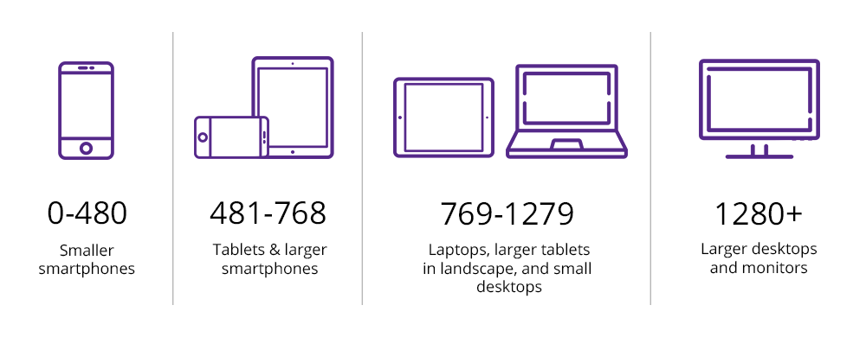
Break points o quiebres de pantalla

Slide 10
